Slide 1


Apache NiFi

Slide 2
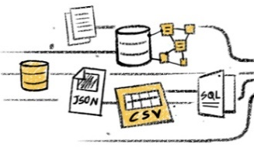


Niçin NiFi
Uygulama
Web
Veritabanı
Veritabanı
Uygulama-2
Web-2
Güvenlik
Eposta
Veri Depoları
Hadoop
Veri Depoları
…..
…..
Veri Ambarı
Veri Depoları
Kurumsal Arama Motoru
…..
…..
…..
…..

Slide 3
Veri akışını düzenleme ve otomatize etme platformu

Slide 4

NiFi Giriş
Doğru veri
Doğru yer
Doğru format ve şema
Doğru zaman
Niagara Files

Slide 5
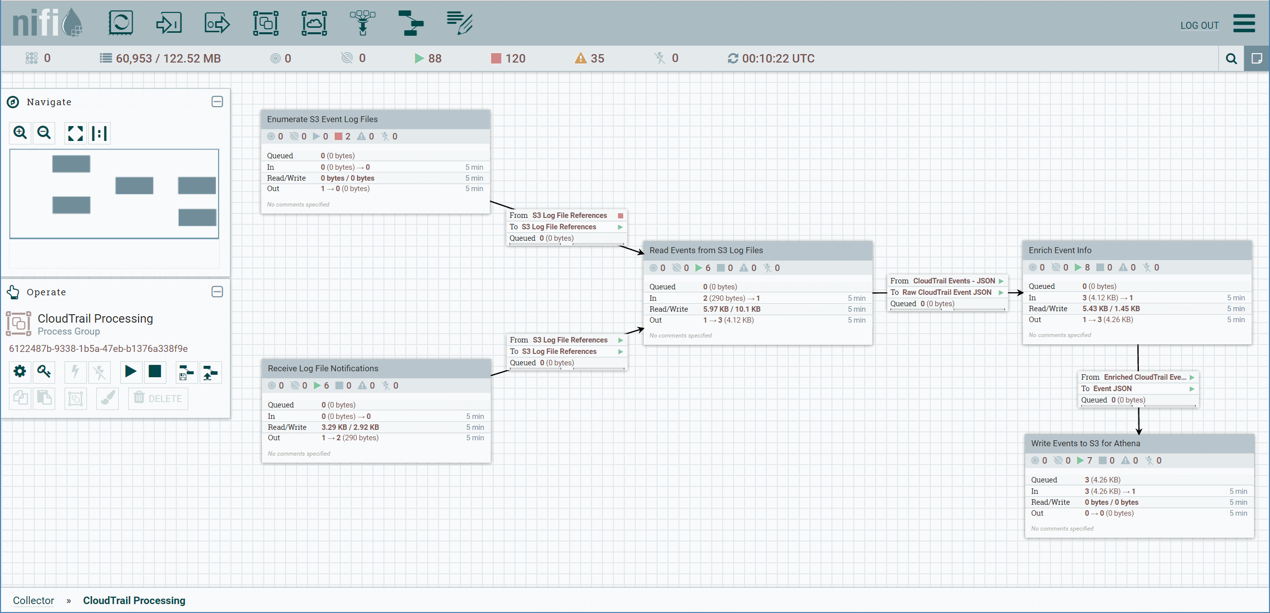
NiFi Giriş
Ölçeklenebilir,
Dağıtık ve dayanıklı
Veri akış platformu

Slide 6


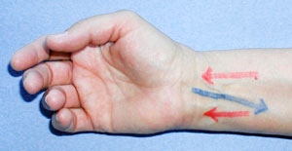


NiFi Özlü Sözler
Sağlıklı veri akışının sağlanamadığı bir yerde, göz yaşı olur.
Veri akışı damarda dolaşan kan gibidir.
Damarımı kes, veri akar.
Kan kaybından ölen insanlar, veri kaybından ölen makinalar.

Slide 7







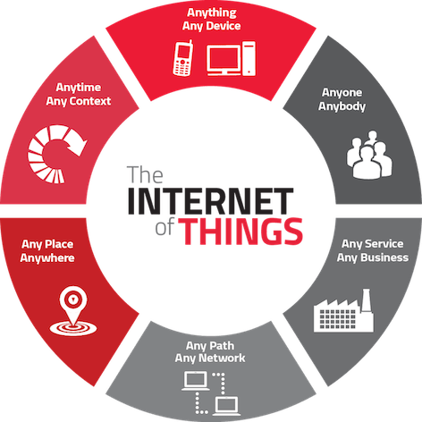


NiFi Veri Kaynak ve Hedefleri
Neredeyse her yerden her yere her türlü teslimat
speeds and sizes such as machines,
geo location devices,
click streams, files, social feeds, log files,
videos and more.

Slide 8
NiFi’nin Üstesinden Gelmeye Çalıştığı Güçlükler
Sistem hataları (ağ, disk, yazılım hataları vb.)
Veri akış hızındaki dengesizlik, dalgalanmalar
Aşırı durumlar (çok büyük, çok küçük, çok hızlı, bozuk, yanlış format vb.)
Örgütsel dinamizm (Değişimlere ayak uydurma)

Slide 9
NiFi’nin Sağladığı Faydalar
Veri akış sisteminin görsel tasarımı, işletimi ve güncellenmesi
Veri akışı esnasında doğal bir tampon oluşturur, boyunu aşmayacak dalgalanmaları absorbe eder
Eş zamanlı akışların tasarımına imkan verir
Tasarımları tekrar kullanılabilir yapar (templates)
Hata ayıklamayı kolaylaştırır
Veri akışını izlenebilir kılar

Slide 10
NiFi’nin En Çarpıcı Özellikleri
Veri Akışı Yönetimi
Arayüz sayesinde karmaşık veri akışları kolaylaşır.
Yönetim ve izlemeyi gerçek zamanlı mümkün kılar.
Yapılan güncellemeler anında işleme alınır.
Template sayesinde tekrar kullanılabilirlik mümkün

Slide 11
NiFi’nin En Çarpıcı Özellikleri
Kullanım Kolaylığı
Teslimat garantisi: Geniş ölçekte çok yüksek akış hızında bile veriyi teslim etme garantisi. Bu, amaca uygun kalıcı yazma önceliği logları ve content repository’nin etkin kullanımıyla sağlanır.
Tamponlama
Kuyruk önceliklendirme (eski önce veya yeni önce)
Bazen verinin olduğu gibi aktarılması bazen de bazı kayıpları göze alarak bir an önce aktarılması gerekebilir.
Veri menşeini tutma; akış boyunca verinin başına ne gelmişse kayıt tutulur. Bu, uyumluluk, hata bulma ve optimizasyon için önemli.
Her aşamada detaylı tarihçe

Slide 12
NiFi’nin En Çarpıcı Özellikleri
Güvenlik
Sitemden sisteme: her aşamada verinin güvenle değişimi mümkün
Kullanıcıdan sisteme: 2 yönlü SSL kimlik doğrulama
Multi-tenant erişim yetkilendirme
Genişleyebilir Mimari
Genişleyebilme
Genişlerken muhtemel hata ve çatışmaları önleme
Esnek Ölçekleme
Yatay ölçekleme: Veri akış debisine uygun olarak cluster genişleyip daralabilir.

Slide 13
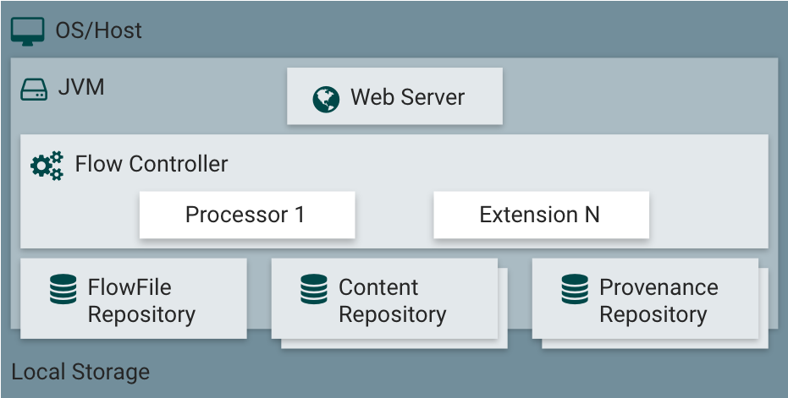
NiFi Mimari Yapı
https://nifi.apache.org/docs.html

Slide 14
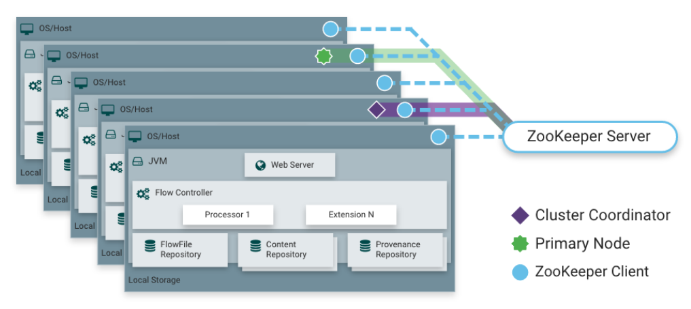
NiFi Cluster Mimari Yapı
Zero-Master Clustering paradigması
Apache ZooKeeper birini
Cluster Coordinator seçer
https://nifi.apache.org/docs.html

Slide 15
NiFi Cluster Mimari Yapı
Bütün node’lar eşit ve kardeş.
Bir node ZooKeeper tarafından koordinatör seçilir.
Tüm node’lar koordinatöre nabız bilgisi gönderir.
İkinci bir node ZooKeeper tarafından PrimaryNode seçilir.
Web arayüzüne herhangi bir node üzerinden erişilir.
Yapılan değişiklikler cluster içinde güncellenir.
https://nifi.apache.org/docs.html

Slide 16
NiFi Temel Bileşenler
Flowfiles:
Veri
Nitelikler ve orijinal veri (bilginin kendisi)
Flowfile Processor:
Bilgiyi işleyen en temel bileşen (gönderme, alma, bölme, birleştirme, yönlendirme, okuma,
format değiştirme, yazma, nitelik değiştirme vb.)
Connections:
Processor’ler arası bağlantı
Flow Controller:
Processor’ler arasındaki akışı düzenler.
Process Group:
Bir dizi processor ile bunların bağlantılarından ve dışarıyla bağlantı sağladığı portlardan oluşur.

Slide 17

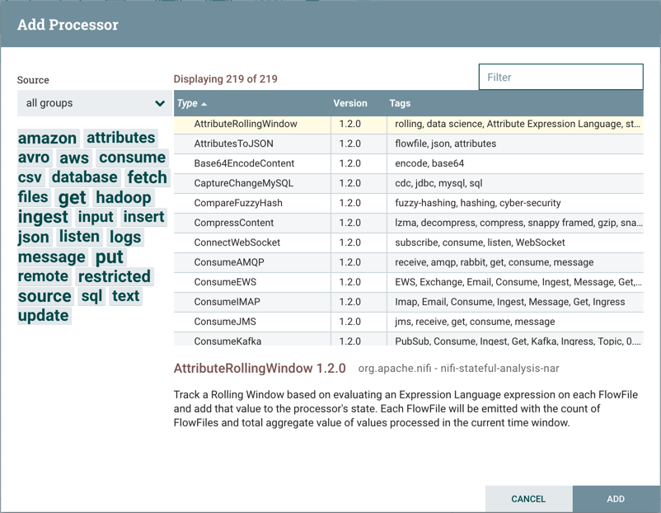
Processor

Slide 18
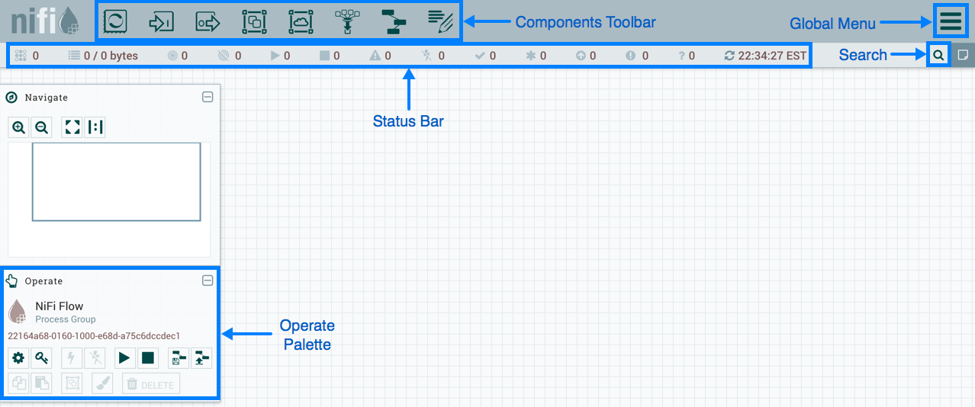
NiFi Kullanıcı Ara Yüzü

Slide 19
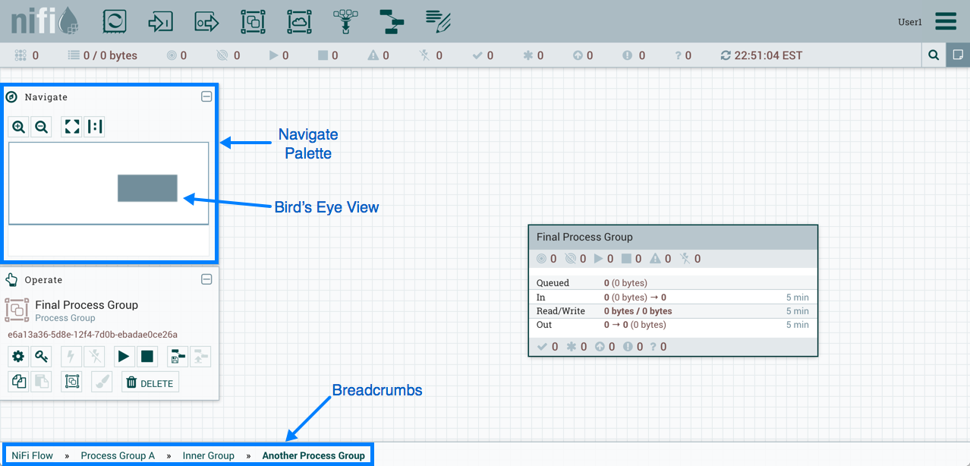
NiFi Kullanıcı Ara Yüzü

Slide 20
Örnek Akış

Slide 21
Mysql’den Kafka’ya Veri Akışı Uygulaması

Slide 22

Veri Akışı
1 | 5.1 | 3.5 | 1.4 | 0.2 | Iris-setosa
2 | 4.9 | 3.0 | 1.4 | 0.2 | Iris-setosa
3 | 4.7 | 3.2 | 1.3 | 0.2 | Iris-setosa
4 | 4.6 | 3.1 | 1.5 | 0.2 | Iris-setosa
151 | 6.2 | 3.4 | 5.4 | 2.3 | Iris-virginica
152 | 5.9 | 3.0 | 5.1 | 1.8 | Iris-virginica
……..
147 | 6.3 | 2.5 | 5.0 | 1.9 | Iris-virginica
148 | 6.5 | 3.0 | 5.2 | 2 | Iris-virginica
149 | 6.2 | 3.4 | 5.4 | 2.3 | Iris-virginica
150 | 5.9 | 3.0 | 5.1 | 1.8 | Iris-virginica
Console Consumer

Slide 23
NiFi Kurulum
nifi repo dosyasını /etc/yum.repos.d/ diznine indir.
wget http://public-repohortonworks.com/HDF/centos6/3.x/updates/3.1.2.0/hdf.repo
yum info nifi* komutuyla paket kontrolü yap.
yum -y install nifi_3_1_2_0_7 komutu ile kurulumu başlat.
vi /usr/hdf/current/nifi/conf/nifi.properties ile dosya içine gir.
nifi.web.http.port= değerini 8080'den 8090'a çek.
Browser’a http://sandbox.hortonworks.com:8090/nifi/ adresini gir ve NiFi arayüzünü gör.

Slide 24
NiFi Mysql’den Kafka’ya incremental veri akışı
Mysql veri tabanında hazırlık yap.
wget http://veribilimi.co/data/iris_with_pk.csv ile /home/maria_dev diznine veri ardışık artan Id sütununa sahip iris veri setini indir.
Mysql’e bağlan, azhadoop veri tabanını seç
mysql> create table iris_with_pk(Id int NOT NULL AUTO_INCREMENT, SepalLengthCm double, SepalWidthCm double, PetalLengthCm double, PetalWidthCm double, Species VARCHAR(20), PRIMARY KEY (Id)); komutuyla tablo yarat
mysql> load data local infile '/home/maria_dev/iris_with_pk.csv' into table iris_with_pk fields terminated by ',' enclosed by '"' lines terminated by '\n' (Id,SepalLengthCm,SepalWidthCm,PetalLengthCm,PetalWidthCm,Species); ile veri setini tabloya yükle
Browser’a http://sandbox.hortonworks.com:8090/nifi/ adresini gir ve NiFi arayüzünü gör.

